Slide 1
Débuggage
Génie Logiciel

Slide 2



Slide 3


???
???

Slide 4
Objectifs
Développer du code lisible
Utiliser un debugger pour comprendre du code
Isoler la cause principale d’un bug
Développer du code débuggable

Slide 5
Qu’est-ce qui rend le code lisible ?

Slide 6
Exercice
https://go.epfl.ch/turing-debug
Regardez planets.py
Notes:
3min + 2min discussion

Slide 7
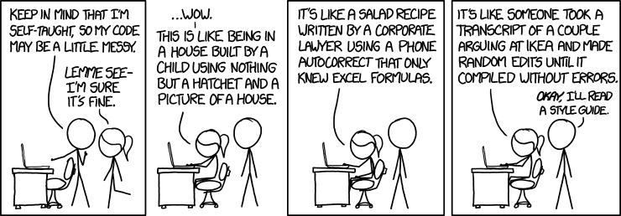
https://xkcd.com/1513/

Slide 8

Code en production...
package org.scalatest.tools
object Runner {
def doRunRunRunDaDoRunRun(...): Unit
}

Slide 9
def doRunRunRunDaDoRunRun(
dispatch: DispatchReporter, suitesList: List[SuiteParam], agains: List[String], testSpecs: List[TestSpec], junitsList: List[String], stopper: Stopper, tagsToIncludeSet: Set[String], tagsToExcludeSet: Set[String], configMap: ConfigMap, concurrent: Boolean, membersOnlyList: List[String], wildcardList: List[String], testNGList: List[String], runpath: List[String], loader: ClassLoader, doneListener: RunDoneListener, runStamp: Int, concurrentConfig: ConcurrentConfig, suffixes: Option[Pattern], chosenStyleSet: Set[String], testSortingReporterTimeout: Span
): Unit
Notes:
21 parameters

Slide 10
Lisibilité
Nommage
Documentation
Commentaires
Formattage
Cohérence

Slide 11
 |  | Réalité
 |  | Vrai | Faux
Mesure | Vrai | OK | Erreur type I
 | Faux | Erreur type II | OK

Slide 12
 |  | Réalité
 |  | Vrai | Faux
Mesure | Vrai | OK | Faux positif
 | Faux | Faux négatif | OK

Slide 13
Noms
isUserOnline
can_overwrite_the_data
InternalFrameInternalFrameTitlePaneInternalFrameTitlePaneMaximizeButtonWindowNotFocusedState
(real class name that used to be in com.sun.java.swing.plaf.nimbus in old JDKs)

Slide 14
split("abc", "a", True, True)

Slide 15
split("abc", "a",
SplitOptions.REMOVE_EMPTY_ENTRIES,
CaseOptions.IGNORE_CASE)

Slide 16
split("abc",
separator = "a",
removeEmptyEntries = True,
ignoreCase = True)

Slide 17
“Notation hongroise”
xPosition
cmDistance
distanceTotal += speedLeft / timeLeft

Slide 18
Mais... “Systems Hungarian”
char cValue;
long lIndex;
unsigned uDistance;

Slide 19
F#
let distance = 30<cm>
let speed = 2<m/s>

Slide 20
Pourquoi sont-ils mauvais ?
pickle (Python)
binhex (Python)
LinkedList<E> (Java, java.util)
vector<T> (C++, std::)
SortedList (C#, System.Collections)
Notes:
5min; pickle = weird way to say (de)serialize; binhex = not bin/hex but old Mac OS format; LinkedList is doubly linked; vector is a resizeable array not math; SortedList is a map

Slide 21
Les noms sont un outil
Clarté
Concision
Cohérence avec le langage, framework, ...

Slide 22
Documentation
"""
Écrit la valeur spécifiée, ...
"""
…

Slide 23
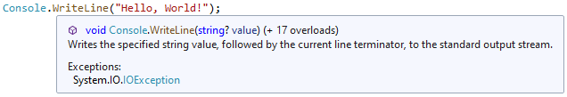

Slide 24
Commentaires
“Pourquoi ?”

Slide 25
Pas “comment ?”
# incrémente i
i = i + 1
# ajoute item à list
list.append(item)

Slide 26
Pourquoi commenter ?
Contournement pour bug connu
Exigence inattendue
Astuces de performance
...

Slide 27
/* Workaround: 32bit app on 64bit linux gets assertion failure trying to open ports. Until the issue is fixed in ALSA (bug 4807) report no midi in devices in the configuration. */
if (jre32onlinux64) { return 0; }
From old JDK “libjsound” on Linux

Slide 28
Les commentaires sont pour...
Revues de code
Collègues
Vous dans le futur

Slide 29
Formattage
Pourquoi formatter ?
Pour rendre le code lis -ible Sinon, les bugs sont sont plus difficiles à trouver
Notes:
(this slide looks broken, that’s the point)

Slide 30
Vulnérabilité Apple
if (!update(&context, &params))
goto fail;
goto fail;

Slide 31
if (!update(&context, &params)) {
goto fail;
}
goto fail;

Slide 32
File "script.py", line 3 x = 42 ^ IndentationError: unexpected indent
Python (also: F#, Make, ...)

Slide 33
Choix
camelCase? snake_case?
4 espaces? 8? Tabs?
...

Slide 34
Conventions
Décidez une fois
Bénéficiez des avantages sans réfléchir

Slide 35







Attention au “bikeshedding”

Slide 36
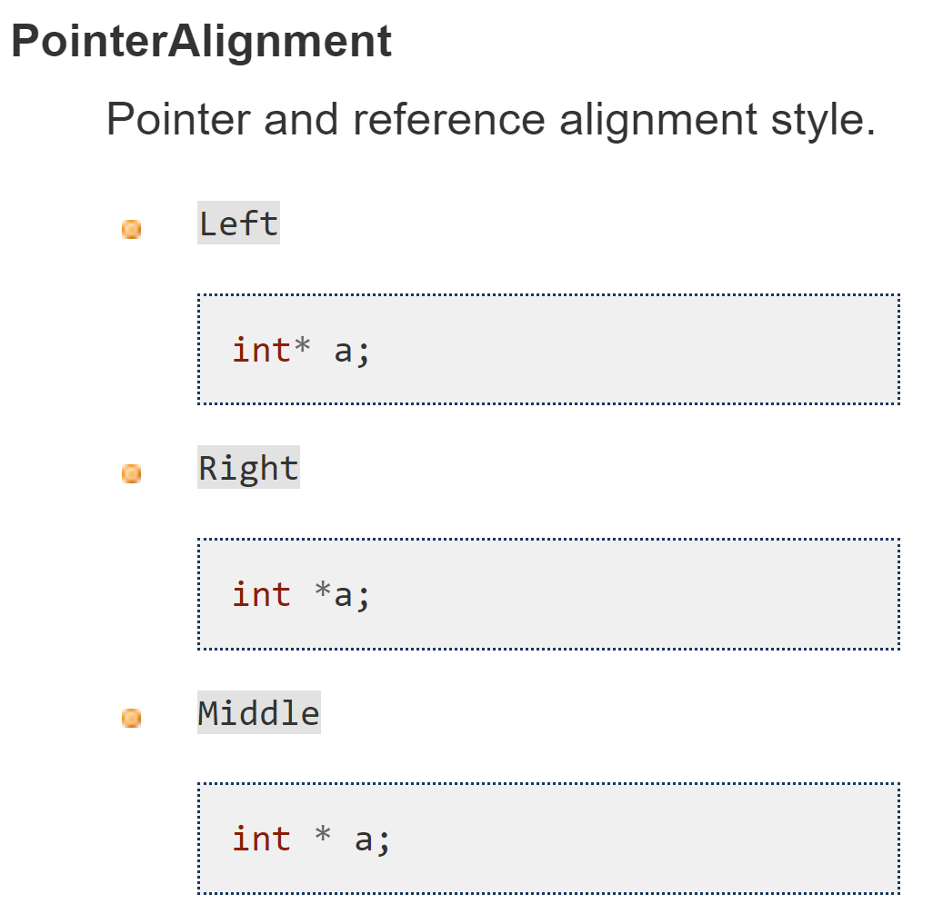
Outils
clang-format

Slide 37
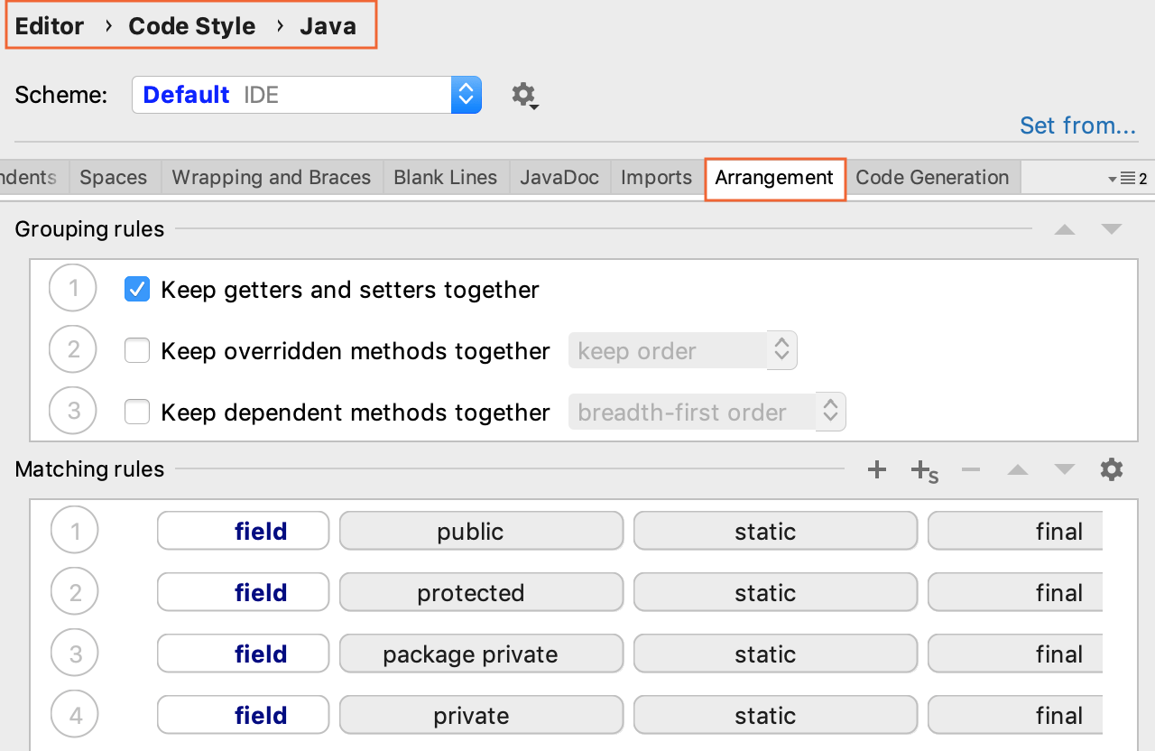
IntelliJ

Slide 38
Comment débugger de manière efficace ?

Slide 39
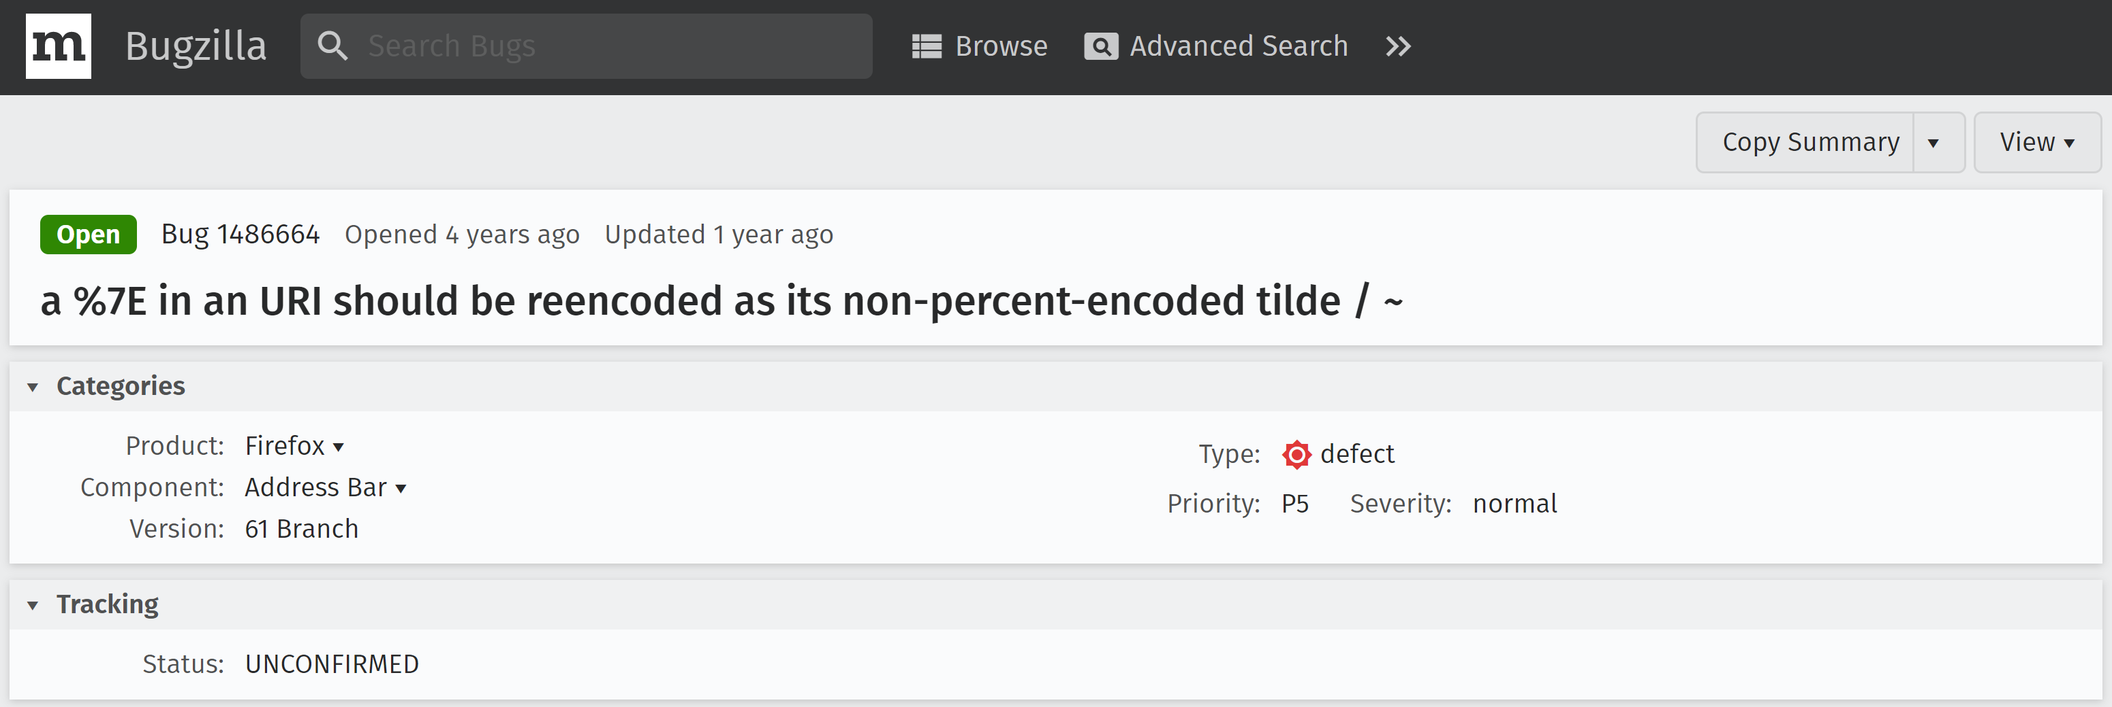
https://bugzilla.mozilla.org/show_bug.cgi?id=1486664

Slide 40


≠

Slide 41
But du debugging
Trouver et corriger la cause principale (“root cause”)

Slide 42
Cause principale : pourquoi ?
J’étais en retard
Je me suis réveillé trop tard
Mon alarme n’a pas sonné
Mon téléphone n’avait plus de batterie
J’ai oublié de charger mon téléphone

Slide 43
Étapes du debugging
Reproduire le bug
Isoler la cause première
Débugger

Slide 44
Reproduire
Environnement ?
Étapes ?
Résultat attendu ?
Résultat réel ?
Test automatisé ?

Slide 45


Isolation

Slide 46
Debug: prints?
print(
"size: " + str(size) +
", capacity: " + str(capacity)
)

Slide 47
Désavantages des prints ?
Lent à écrire
Besoin de changer le code
Besoin de recompiler

Slide 48
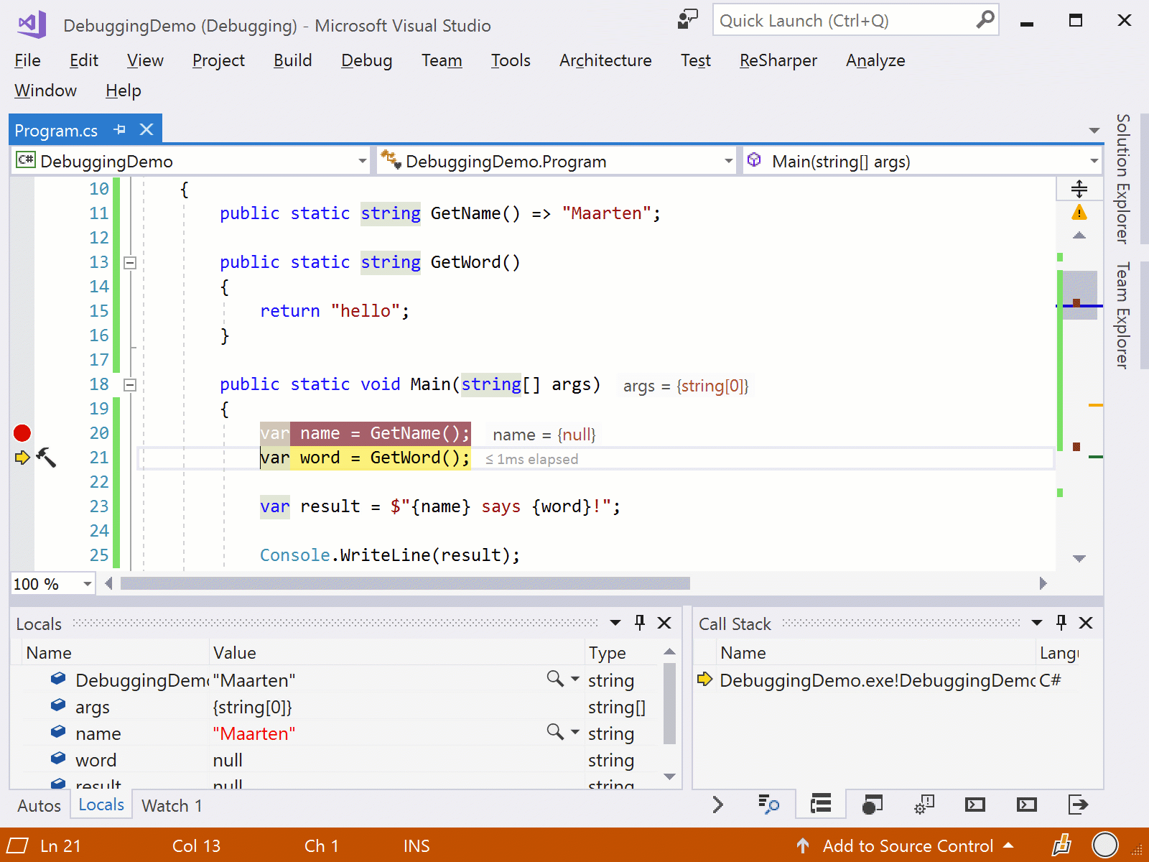
Debugger
https://blog.jetbrains.com/dotnet/2017/11/21/resharper-2017-3-brings-debugger-editor/

Slide 49






≠

Slide 50







n00b

Slide 51

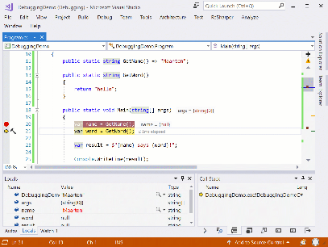
n00b

Slide 52
?!?!?

Slide 53
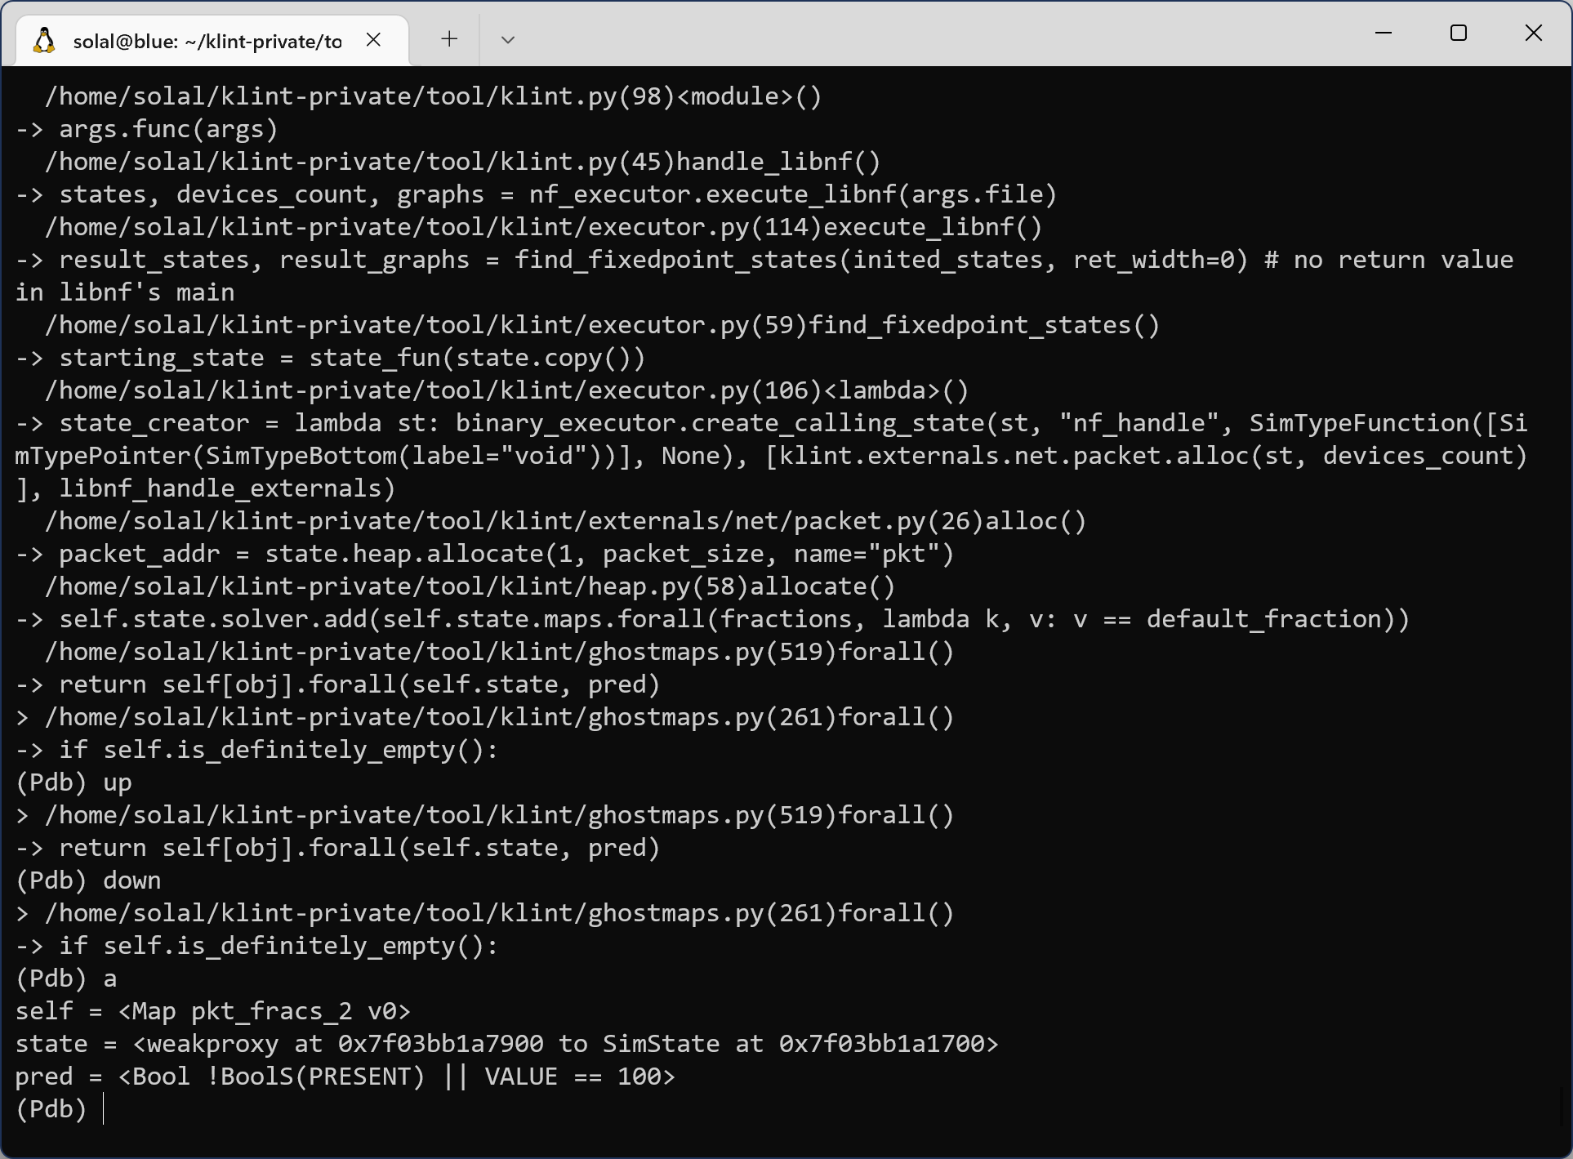
CLI

Slide 54
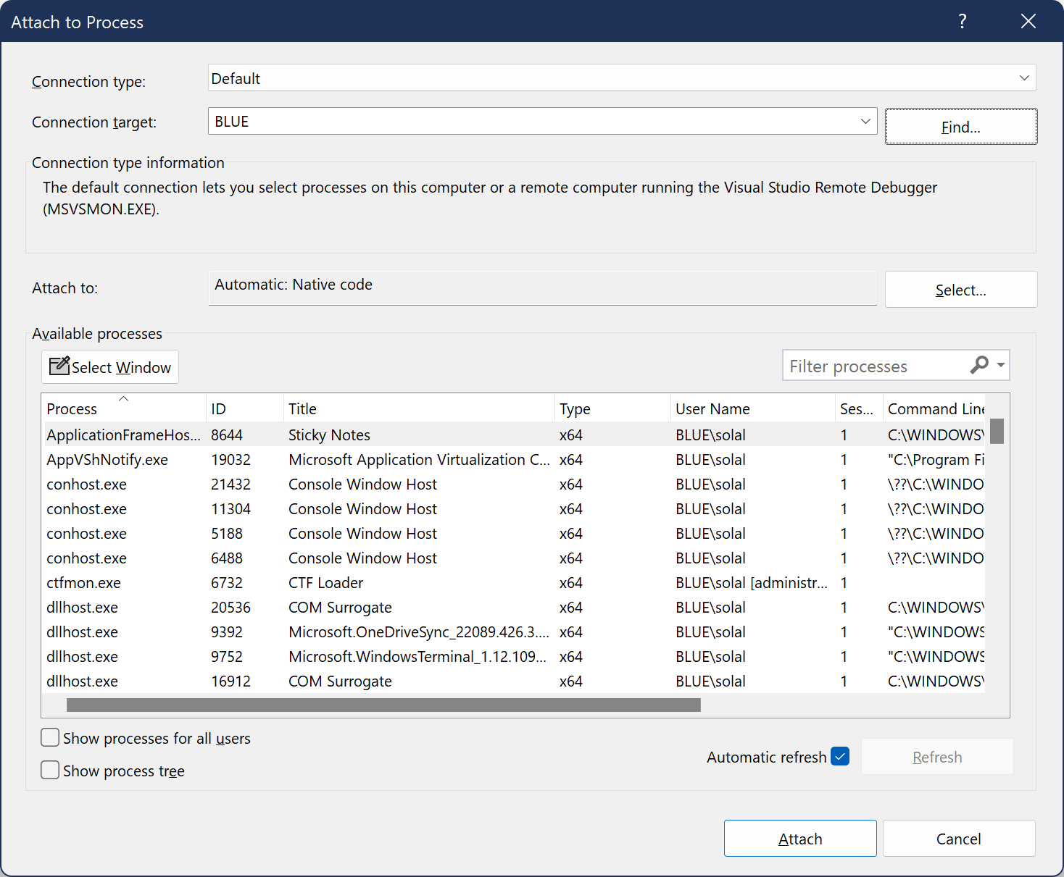
À distance

Slide 55
Prérequis : symboles de debug

Slide 56
Outils clés
Pauser l’exécution
Inspecter l’état
Éditer l’état
Inspecter la pile d’appels
Exécuter pas à pas

Slide 57
“Est-ce que le programme atteint cette ligne ?”

Slide 58
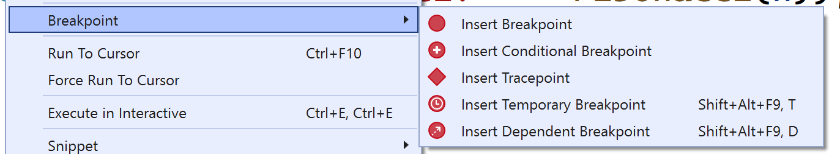

Slide 59
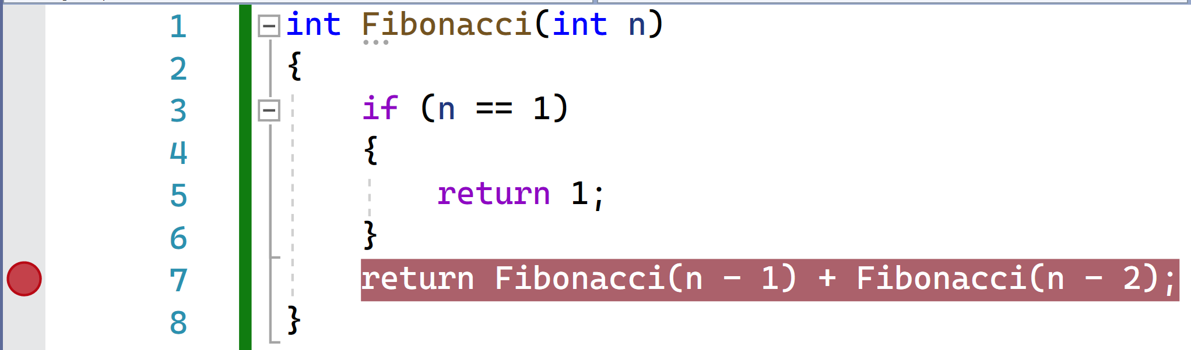

Slide 60
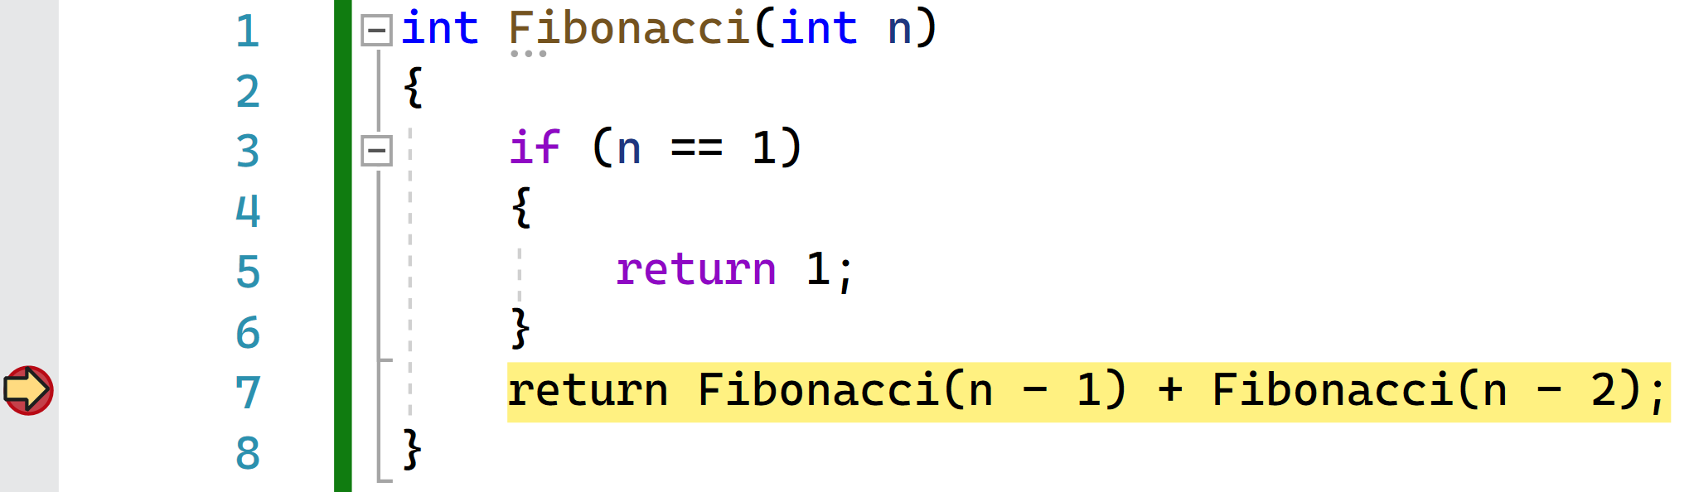

Slide 61
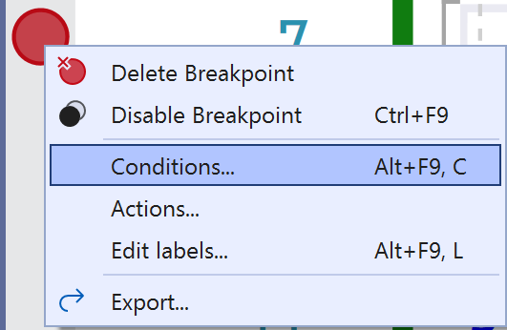
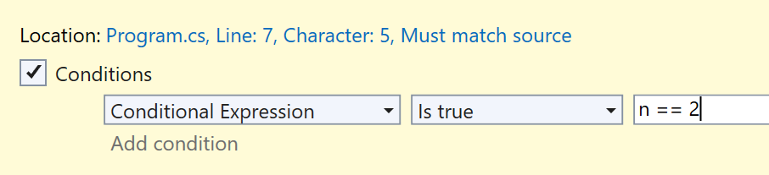
Point d’arrêt conditionnel

Slide 62
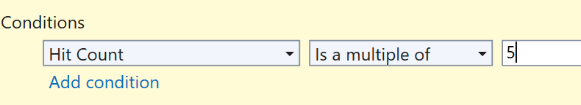
“Une fois toutes les N”

Slide 63
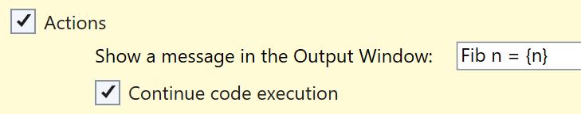
Prints!

Slide 64
Point d’arrêt vs print(...)
Pas de changement du code
Modification pendant l’exécution

Slide 65
“Quelle est la valeur de cette variable ?”

Slide 66

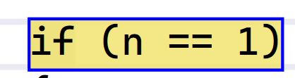
n | 11

Slide 67
s | <Stack>
_size | 2
_items | <Array, length 3>
[0] | "A"
[1] | "B"
[2] | ""

Slide 68
Exécuter du code
> n % 12 == 0
false
> IsPrime(n)
true

Slide 69
“Et si... ?”

Slide 70
> n = 10
> lst.add("x")

Slide 71
“Et après ?”

Slide 72
Step Over
void Shuffle(int[] a)
{
...
}
vals = GetValues();
Shuffle(vals);
return vals[0];

Slide 73
Step Into
void Shuffle(int[] a)
{
...
}
vals = GetValues();
Shuffle(vals);
return vals[0];

Slide 74
Step Out
void Shuffle(int[] a)
{
...
}
vals = GetValues();
Shuffle(vals);
return vals[0];

Slide 75
Continuer jusqu’à...
void Shuffle(int[] a)
{
...
}
vals = GetValues();
Shuffle(vals);
return vals[0];

Slide 76
Et plus !
Retourner immédiatement
Changer le pointeur d’instruction
“Edit and Continue”
...

Slide 77
Raccourcis clavier
F5, F9, F10, F11, ...

Slide 78
“Comment en est-on arrivé là ?”

Slide 79
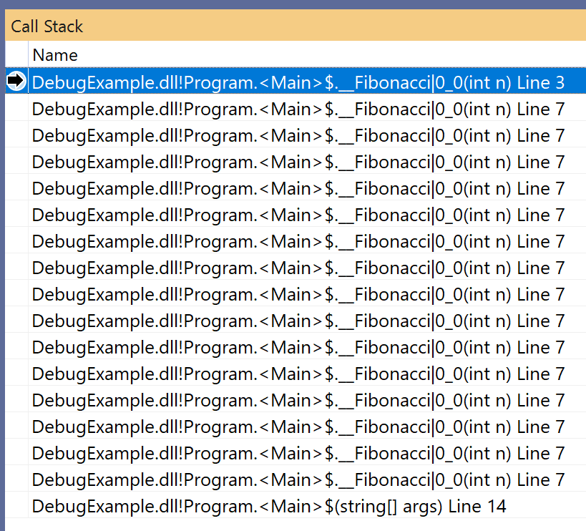
Pile d’appels

Slide 80
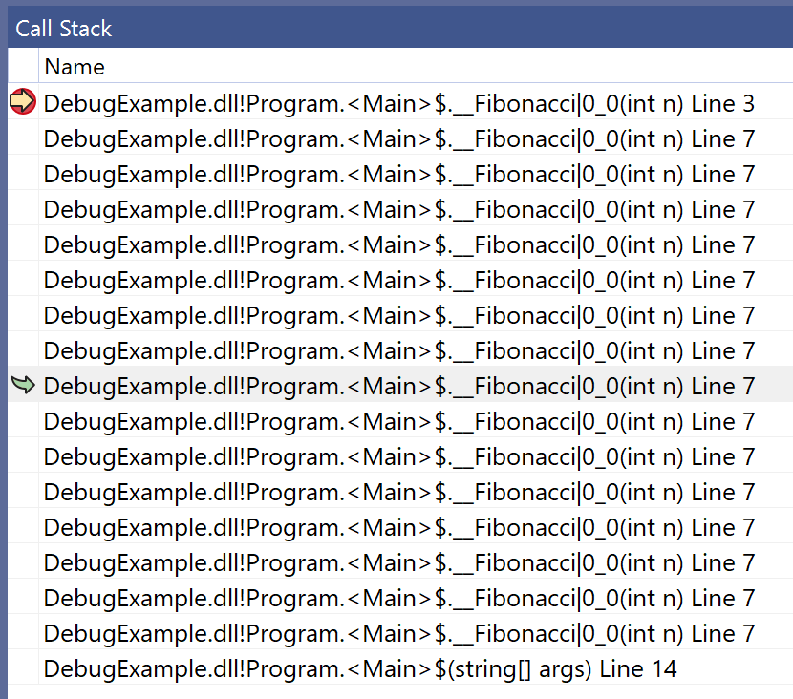

Slide 81
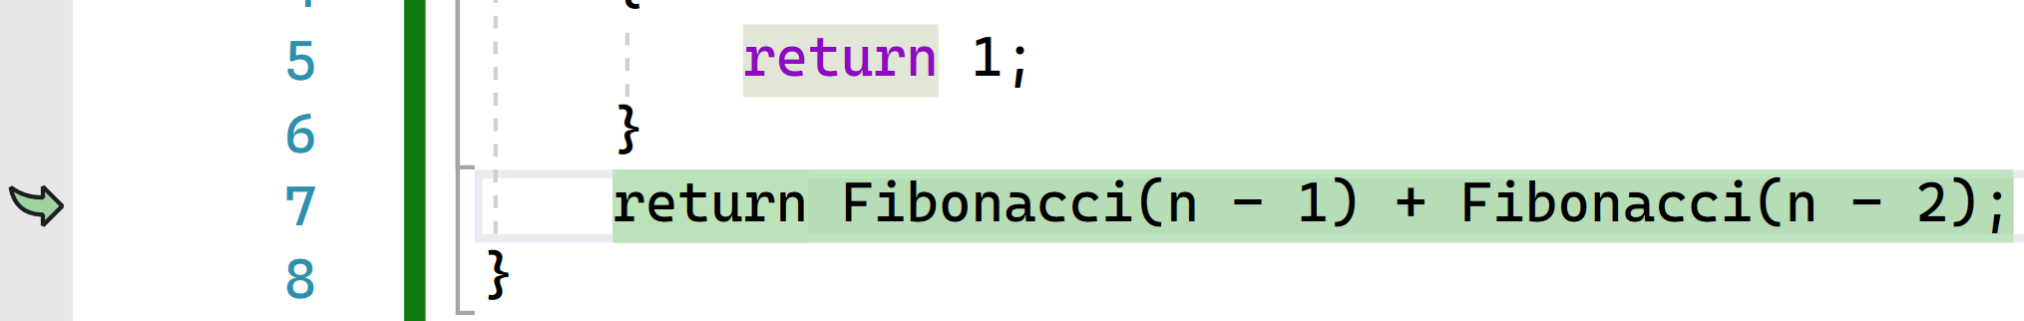
État précédent

Slide 82
“Qu’est-ce qui a causé un crash ?”

Slide 83
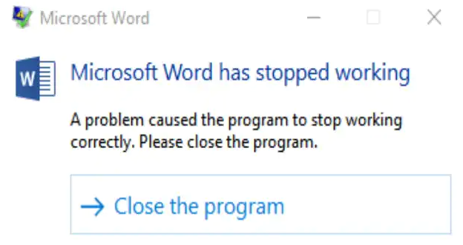

Crash dumps

Slide 84
En pratique
Point d’arrêt
Inspecter
Éditer
goto 1

Slide 85
Demander de l’aide
Symptômes ?
Exemple minimal ?
Qu’avez-vous essayé ?

Slide 86

“Rubber ducking”

Slide 87
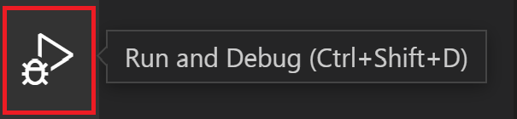
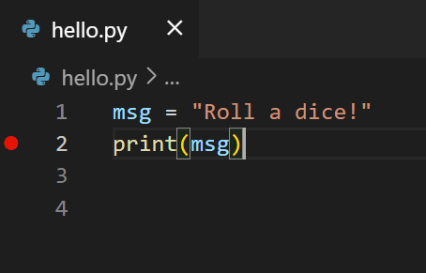
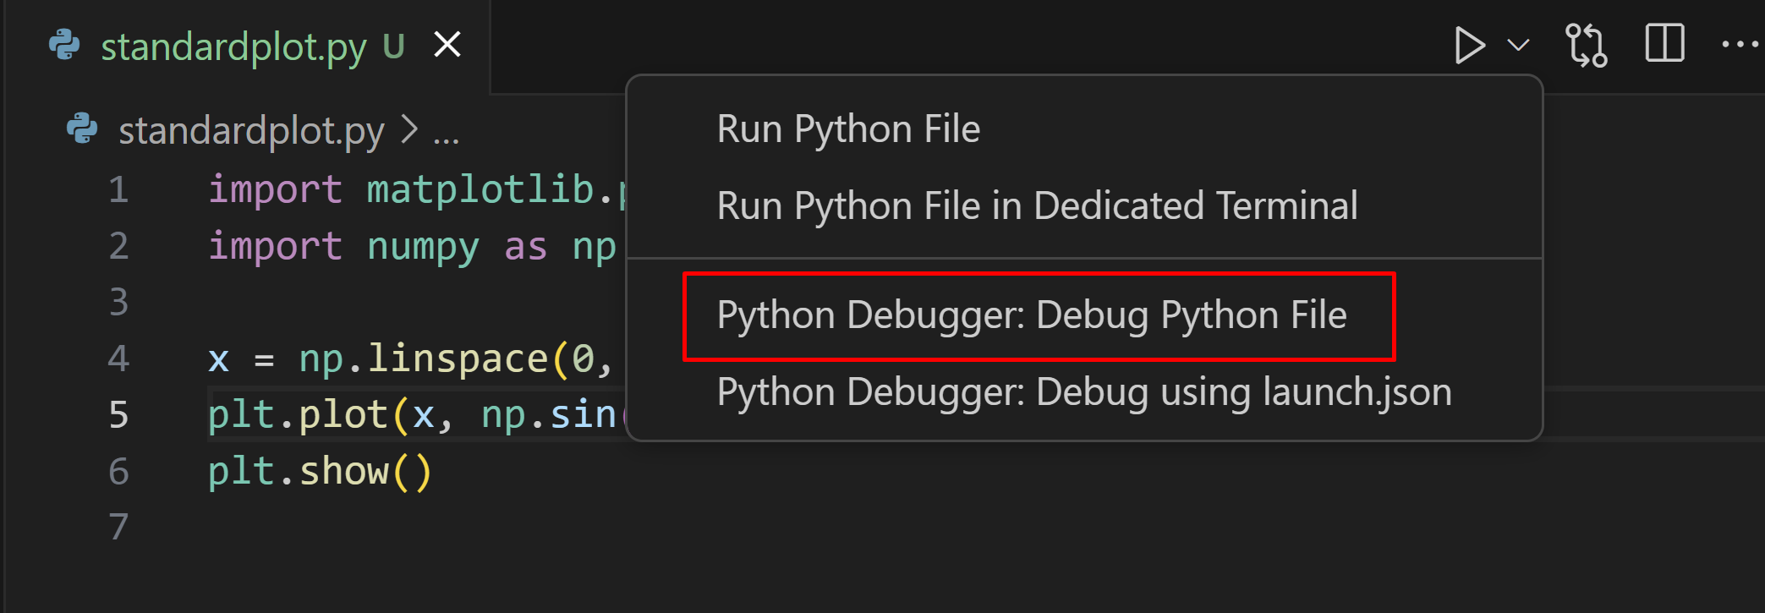
Exercice
Trouvez et corrigez les bugs dans binarytree.py
clic!
Notes:
15min

Slide 88
Solution : Cas de base
if len(lst) == 0: return None

Slide 89
Solution : Corriger les limites
return BinaryTree(
lst[mid],
from_list(lst[0, mid]),
from_list(lst[mid+1, len(list)])
)

Slide 90
Solution : Constructeur
def __init__(self, ...):
right = r

Slide 91
Debug, debug, debug
Habituez-vous à utiliser un debugger !

Slide 92
Qu’est-ce qui rend le code débuggable ?

Slide 93
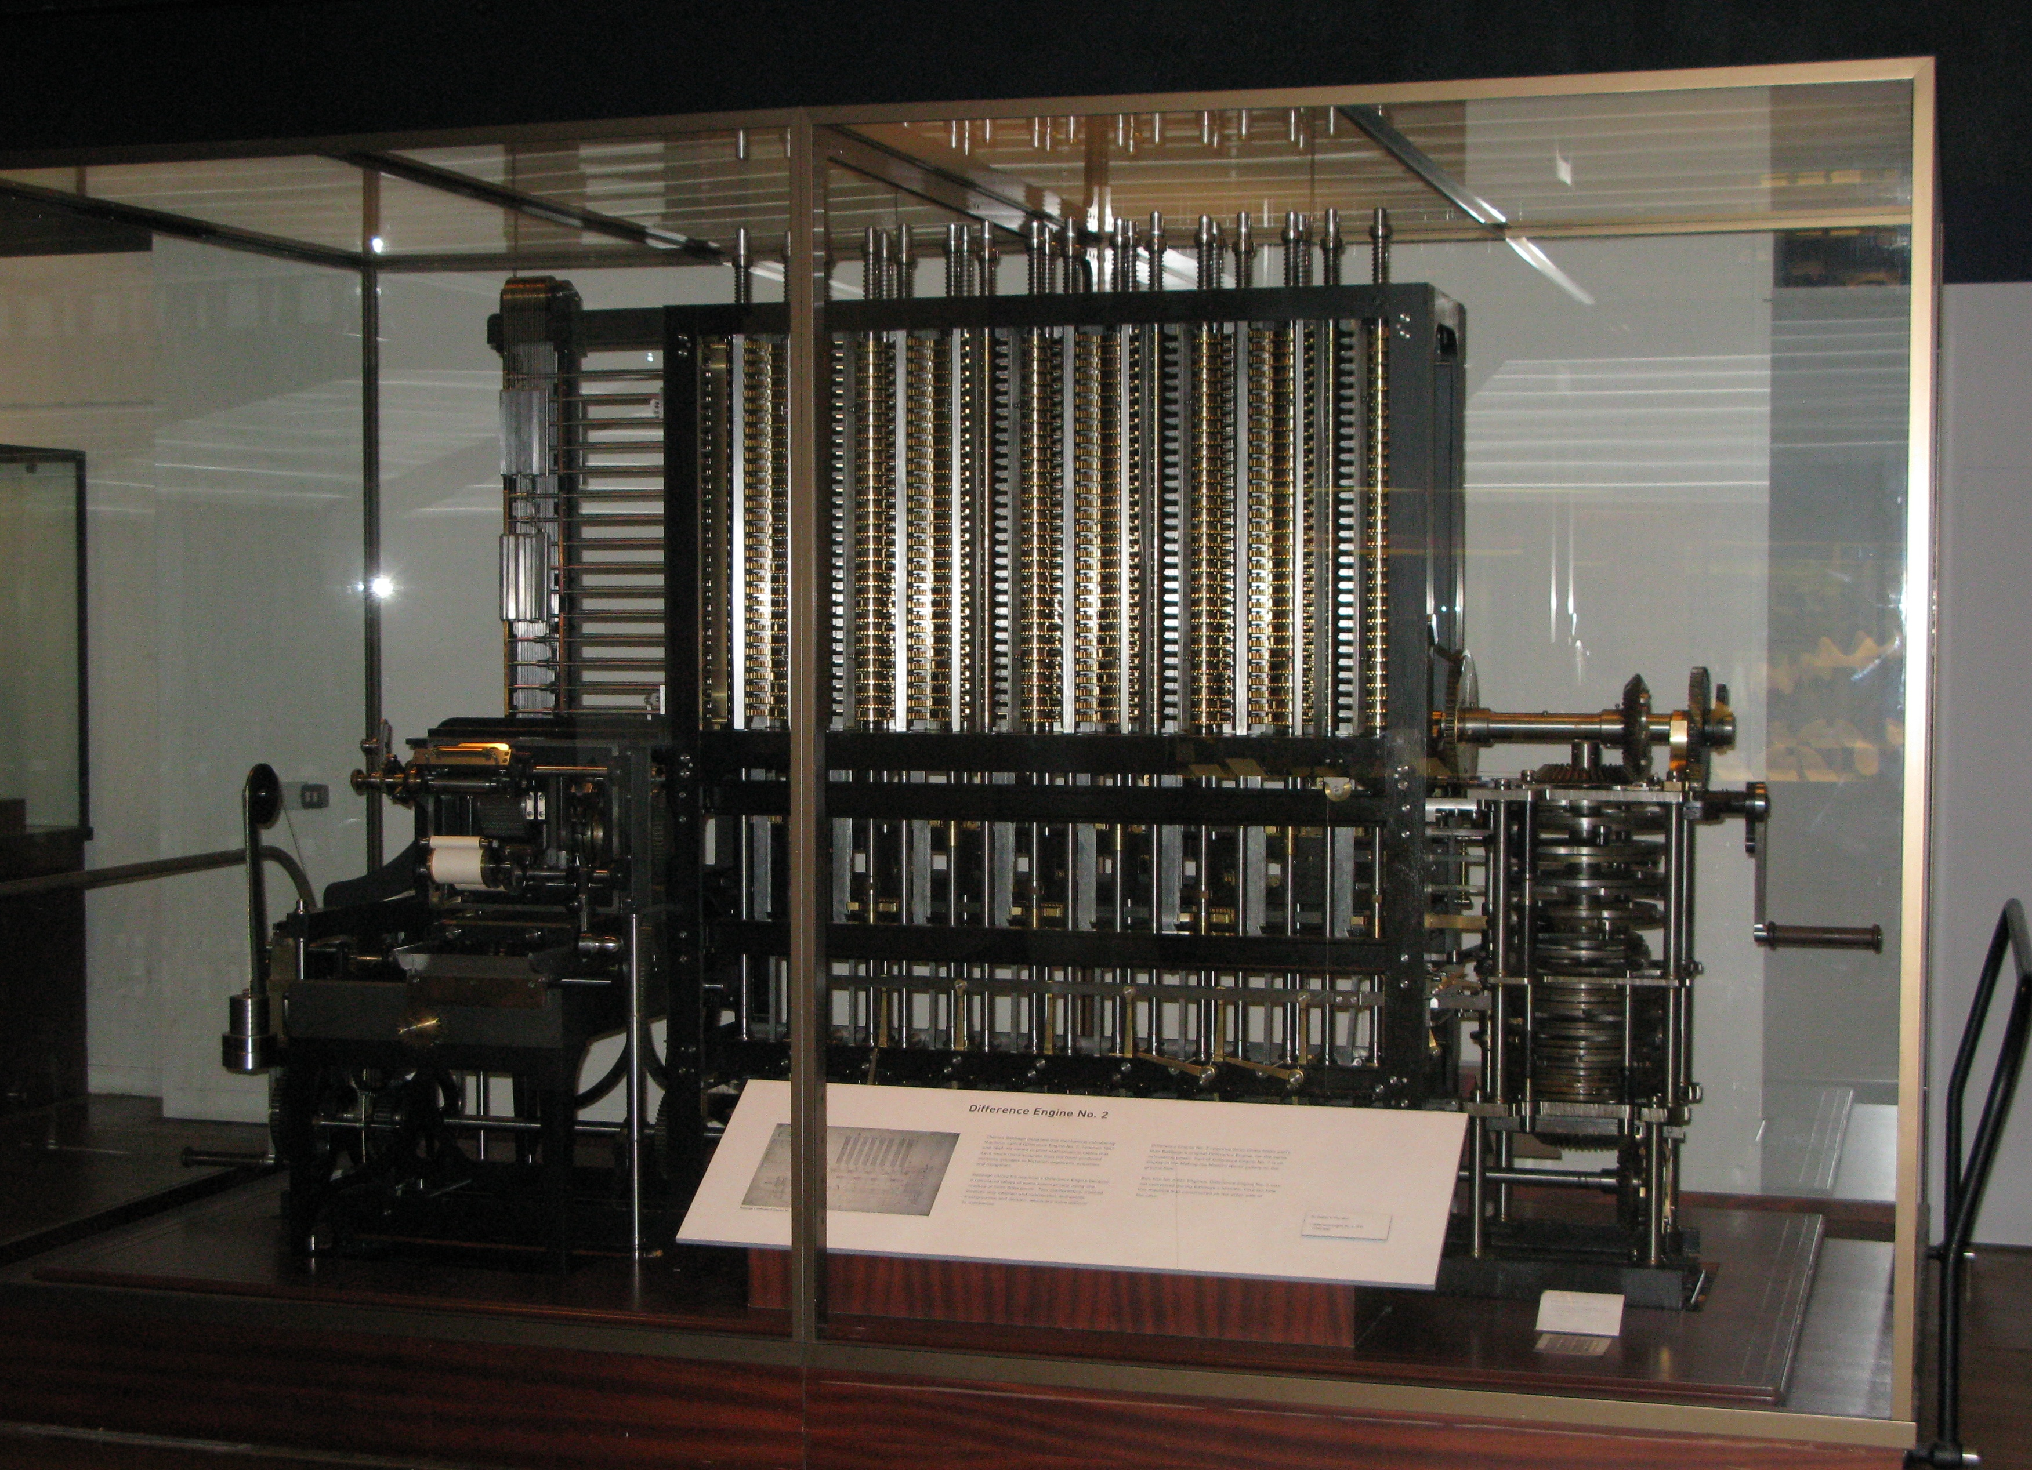
Charles Babbage’s Difference Engine (Wikipedia)

Slide 94
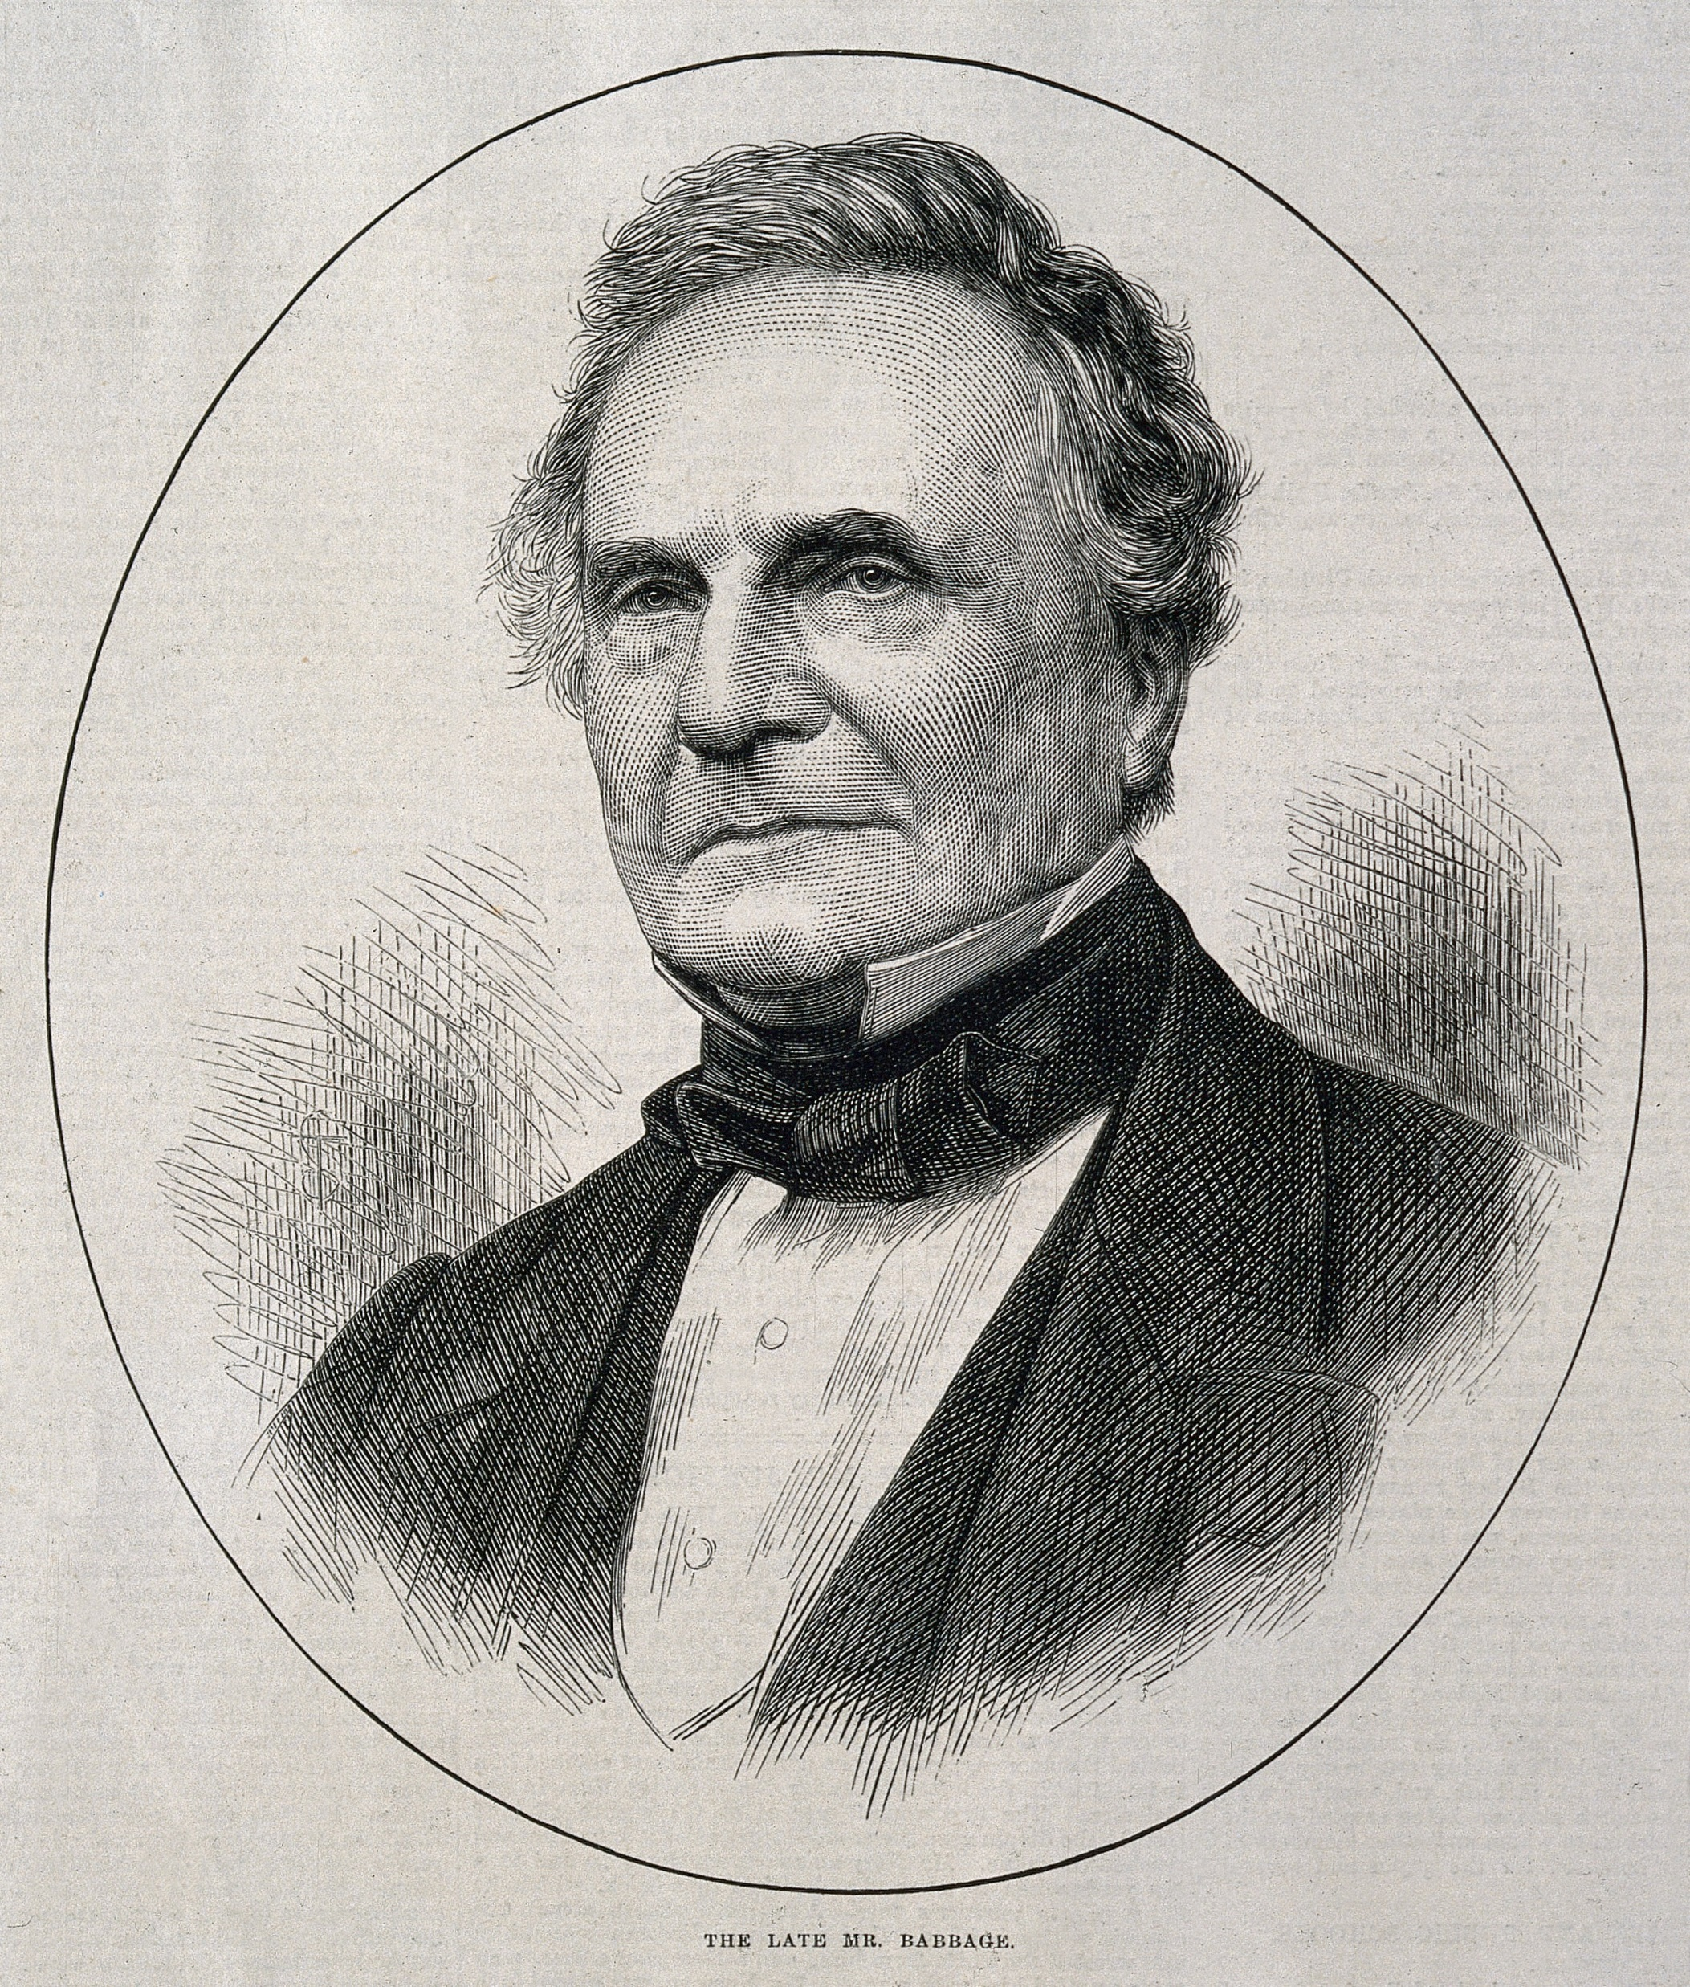
“On two occasions, I have been asked 'Pray, Mr. Babbage, if you put into the machine wrong figures, will the right answers come out?' …
Passages from the Life of a Philosopher (image: wood engraving from 1871, Wikipedia)

Slide 95
… I am not able to rightly apprehend the kind of confusion of ideas that could provoke such a question.”
Charles Babbage

Slide 96
Problème
“Garbage in, garbage out”

Slide 97

Où est la cause ?

Slide 98

“We learned to spend more time up front […] so we wouldn’t waste all that time debugging”
Margaret Hamilton
The Language as a Software Engineer, ICSE 2018 keynote (photo: still from a MAKERS interview)

Slide 99
Débuggabilité du code
Programmation défensive
Logging
Code seulement pour debugging

Slide 100



Programmation “défensive”

Slide 101




Tout va bien.

Slide 102
Défendez-vous contre…
Bugs
Humains
Hackers
Corruption
…

Slide 103
Corruption?
microsoft.com
→
microsmft.com
http://dinaburg.org/bitsquatting.html

Slide 104

Programmation défensive
Garbage in, error out

Slide 105
Assertions
val = ...
array = ...
# Trouver l’index de `val` dans `array`
index = ...
# ...

Slide 106
if array[index] != val:
raise AssertionError(...)

Slide 107

Que faire avec les erreurs ?
Abandonner la requête, le module, ...

Slide 108
Préconditions
# `array` ne doit pas être None ou vide
def pickOne(array): ...

Slide 109
if array is None or len(array) == 0:
raise ...

Slide 110
Types d’exception
“Qui a fait une erreur ?”

Slide 111
Postconditions
# Retourne une valeur dans `array`
def pickOne(array): ...

Slide 112
result = ...
if result not in array:
raise AssertionError(...)
return result

Slide 113
Invariants d’objet
class Stack:
def __init__(self):
# Invariant: -1 <= top < values.length
self.values = ...
self.top = ...

Slide 114
Invariants
= Précondition + Postcondition

Slide 115
# N’oubliez pas de l’appeler # dans le constructeur + au début # et à la fin de chaque méthode
def assertInvariants(self): ...

Slide 116

Protégér son état
def setWords(self, words):
self.words = words
setWords(badWords)
badWords.add("Bad!")

Slide 117
def setWords(self, words):
self.words = list(words)

Slide 118
def getWords(self):
return self.words
badWords = getWords()
badWords.add("Bad!")

Slide 119
def getWords(self):
return list(self.words)

Slide 120
Copies seulement si mutabilité
words:
scala.collection.immutable.List[String]

Slide 121
Exercice
Ajoutez du code pour attrapper les problèmes tôt à stack.py
Corrigez les bugs que vous trouvez
Première étape : qu’est-ce que le constructeur doit tester ?
Notes:
2min til next

Slide 122
Constructeur : Précondition
if maxSize < 0: raise ...
Notes:
Now add an invariant and use it; 5min til next

Slide 123
Invariant
-1 <= top < len(values)
Notes:
Now add a precondition for push, how will callers check it? 4min til next

Slide 124
Exposer l’état plein
def isFull(self): ...
# puis l’utiliser pour la précond. de push
Notes:
Now try to fix the bugs! 4min

Slide 125
Bug : pop casse l’invariant
self.top -= 1

Slide 126
Bug : push incrémente tard
self.top += 1
values[top] = value

Slide 127
Logging
“Que s’est-il passé en production ?”

Slide 128
Logging?
print("Request: " + request)
print("State: " + state)

Slide 129
Précision?
Chaque...
fonction ?
requête ?
minute ?
...

Slide 130
Cible ?
Console ?
Fichier ?
Les deux ?
E-mail ?
...

Slide 131
logging.debug("Detail")
logging.info("Information")
logging.warning("Warning")
logging.error("Error")
logging.critical("What a Terrible Failure")

Slide 132
Logging
Divers niveaux, cibles, ...
Choisissez pendant l’exécution

Slide 133
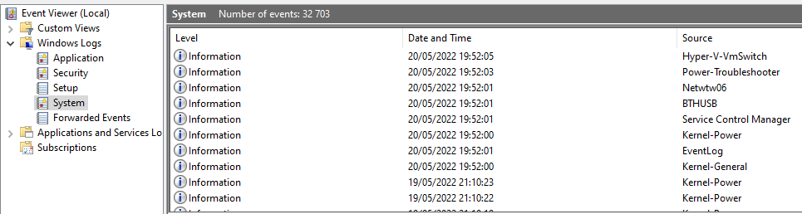

Slide 134
Réfléchissez à la vie privée !
logger.info("password = " + password)
logger.info("request = " + request)

Slide 135
Et les tests lents ?
# Invariant: chaque noeud a <=2 arêtes

Slide 136
Code seulement pour debugging
if __debug__:
# trucs lents
# logs trop détaillés
# ...

Slide 137
Vérifiez les params par défaut
Python: activé, sauf si -O
Java: désactivé, sauf si -ea
Scala: activé, sauf si -Xelide-below=...
...

Slide 138
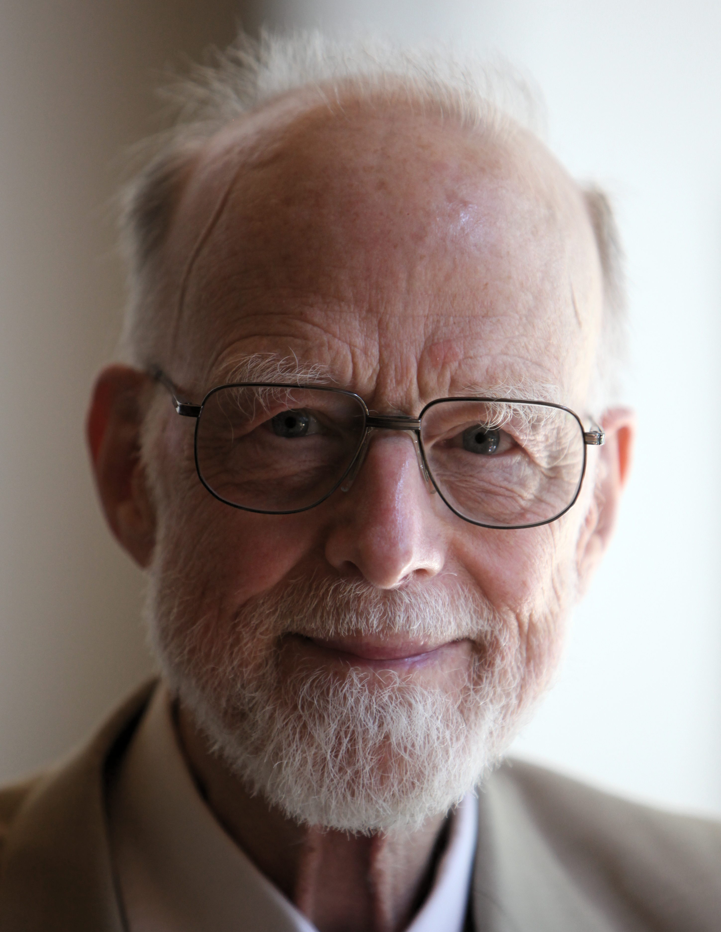
“It is absurd to make elaborate security checks on debugging runs, when no trust is put in the results, and then remove them in production runs, when an erroneous result could be expensive or disastrous.
…
Hints on Programming Language Design (photo: Rama, Wikipedia)

Slide 139
… What would we think of a sailing enthusiast who wears his life-jacket when training on dry land but takes it off as soon as he goes to sea?”
Tony Hoare

Slide 140
Résumé
Code lisible : Nommage, formattage, commentaires, ...
Debugging : Reproduire les bugs, utiliser un debugger
Code débuggable : programmation défensive, logging

